Slide 1

Ungdommers helse før og nå. Hva sier data fra HUNT?
Karriereveiledningskonferansen 2022
Dato: 15. og 16. september 2022 Sted: Scandic Hell Hotell
Steinar Krokstad
Professor i sosialmedisin, NTNU
Psykiater, HNT

Slide 2
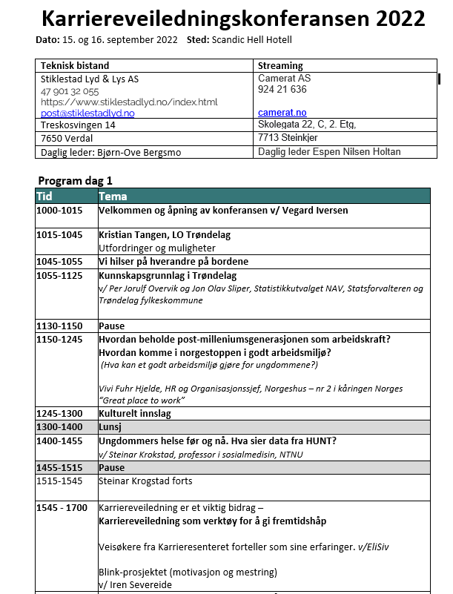

Slide 3
WHO definerer psykisk helse som:
en tilstand av velvære der
individet kan realisere sine muligheter,
kan håndtere normale stress-situasjoner i livet,
kan arbeide på en fruktbar og produktiv måte og
har mulighet til å bidra overfor andre og i samfunnet.
Psykiatri
Diagnose (ICD, DSM)
Behandling; terapi, medisin, sosiale aktiviteter
Sosialmedisinske tiltak, inntekt, bolig, arbeid

Slide 4
Psykisk folkehelse, status og utvikling

Slide 5
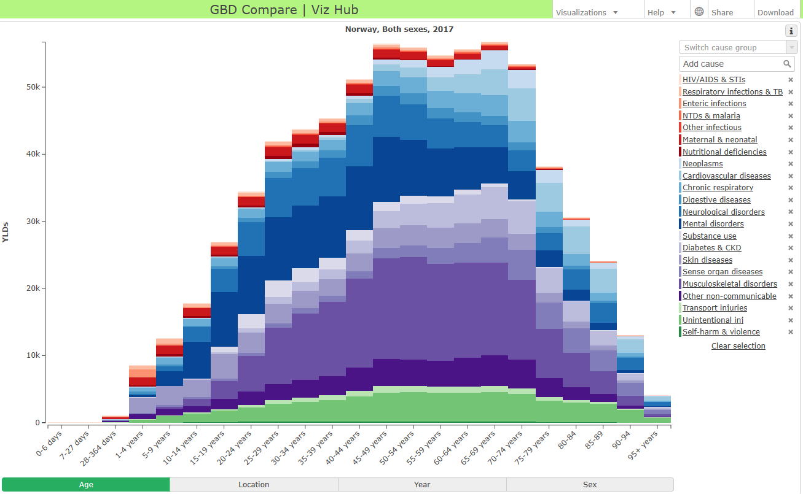
Folkehelse og uførhet i Norge (YLD) – våre største helseutfordringer

Slide 6
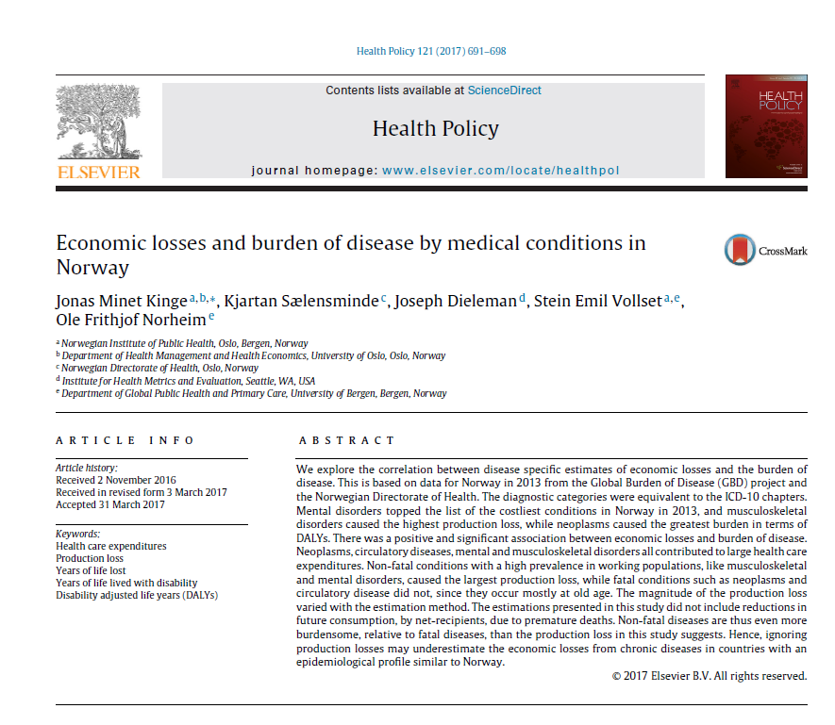
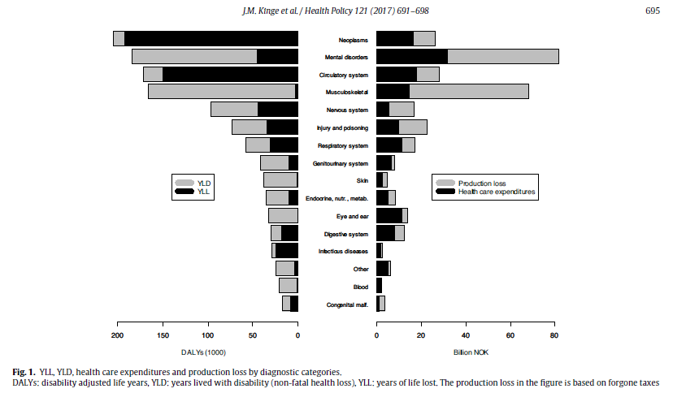

Slide 7
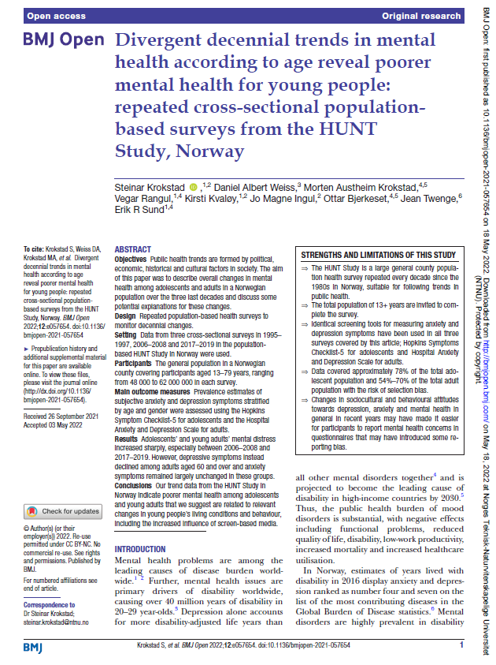
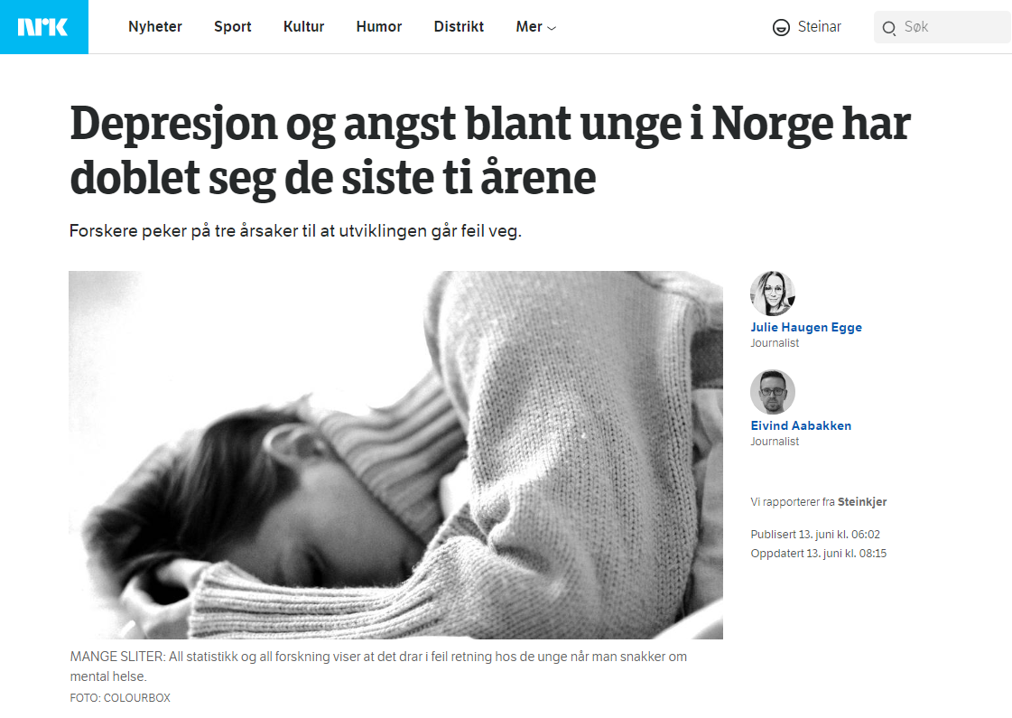
https://pubmed.ncbi.nlm.nih.gov/35584877/
https://www.nrk.no/trondelag/hunt_-44-prosent-av-tenaringsjenter-i-norge-plages-av-stress_-angst-og-tunge-tanker-1.15993034?fbclid=IwAR25Nas_TlW90K0EPePTdxXP9p4m7G_ArGGR35ym9okGiYQloZjvkxt52pQ

Slide 8
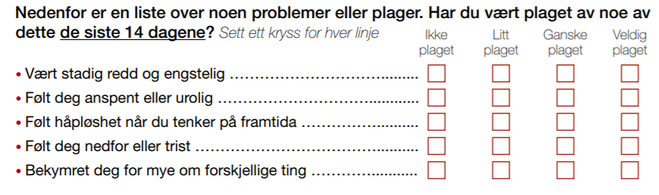
Angst/depresjon symptomer (SCL-5)
Hopkins Symptom Check List (SCL-5). Validert kortversjon av SCL-25.
1 2 3 4

Slide 9
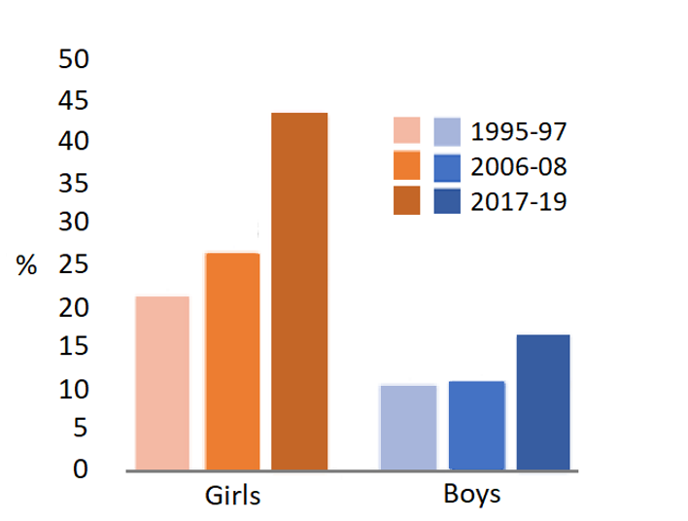
Økning i angst- og depresjons-symptomer blant ungdom, Ung-HUNT
Jenter Gutter 13-19 år

Slide 10
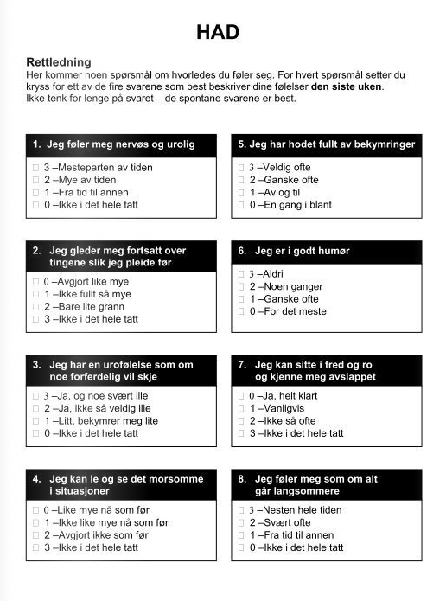
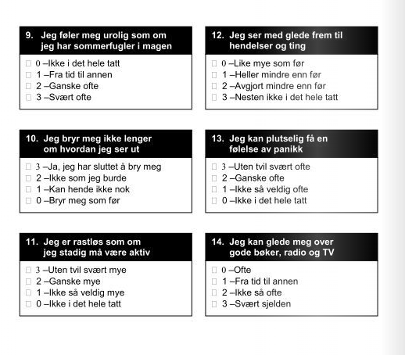
Hospital anxiety and depression scale
Angst og depresjons-symptomer

Slide 11
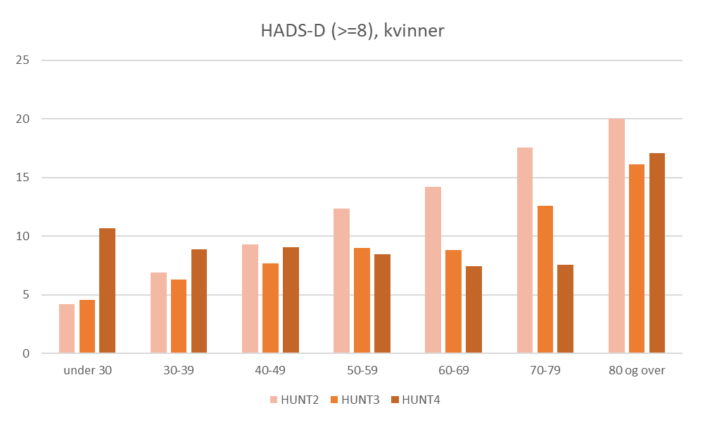
Depresjonssymptomer, kvinner
1995-97 2006-08 2017-19

Slide 12
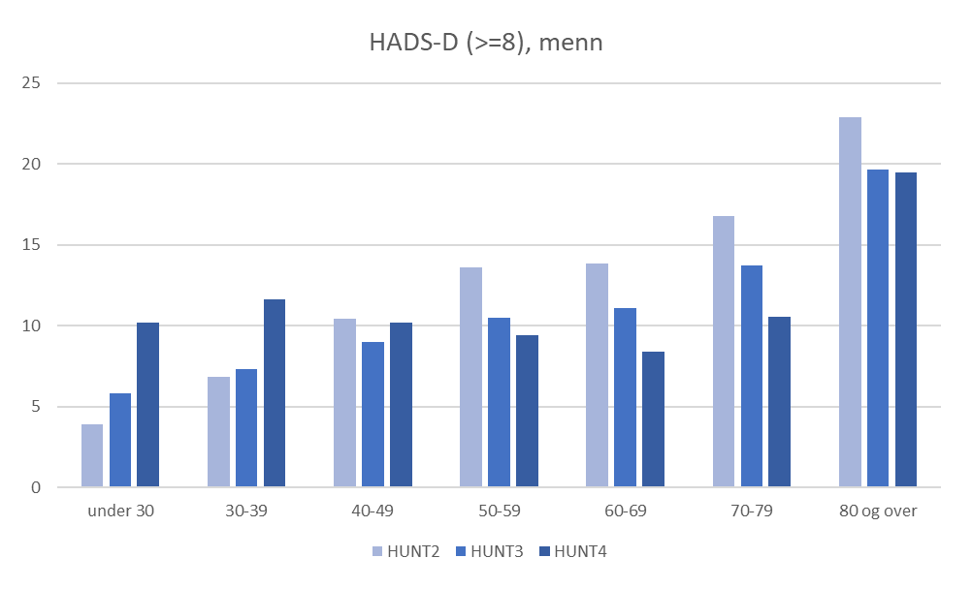
Depresjonssymptomer, menn
1995-97 2006-08 2017-19

Slide 13
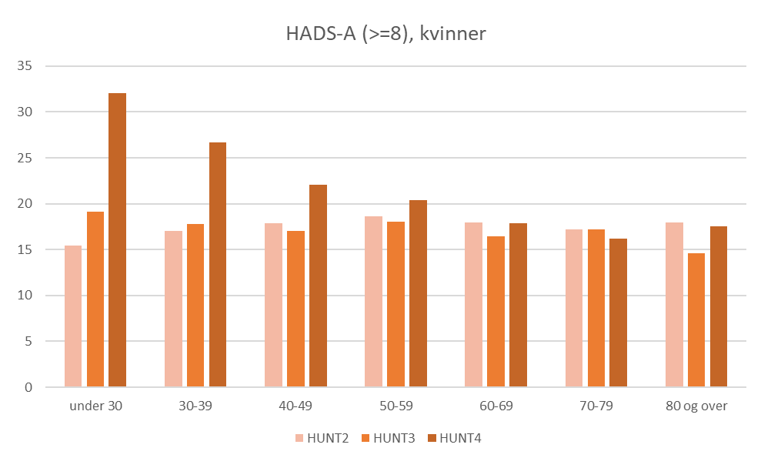
Angstsymptomer, kvinner
1995-97 2006-08 2017-19

Slide 14
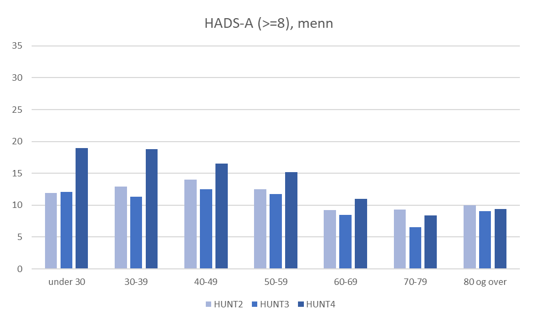
Angstsymptomer, menn
1995-97 2006-08 2017-19

Slide 15
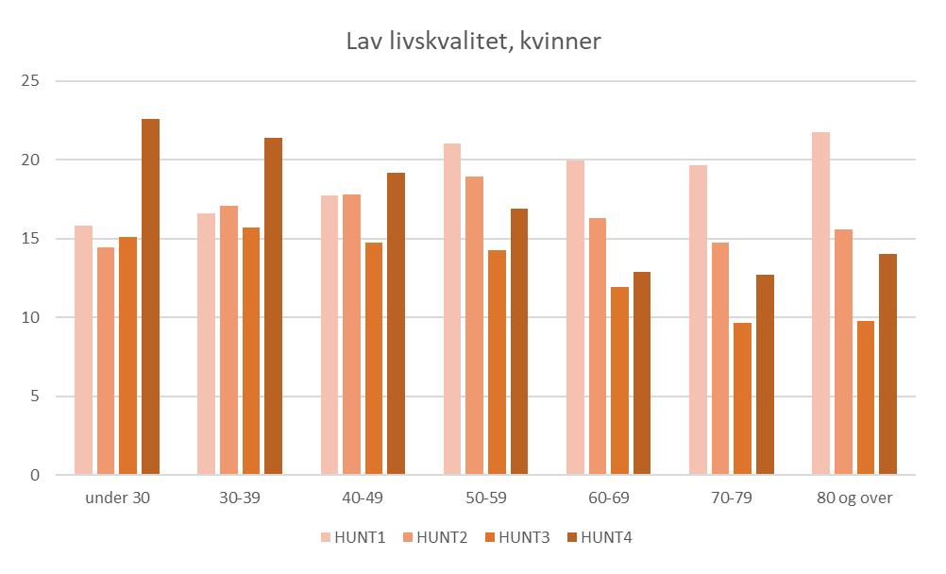
Dårlig livskvalitet, kvinner
Før
Nå
1985-86 1995-97 2006-08 2017-19

Slide 16
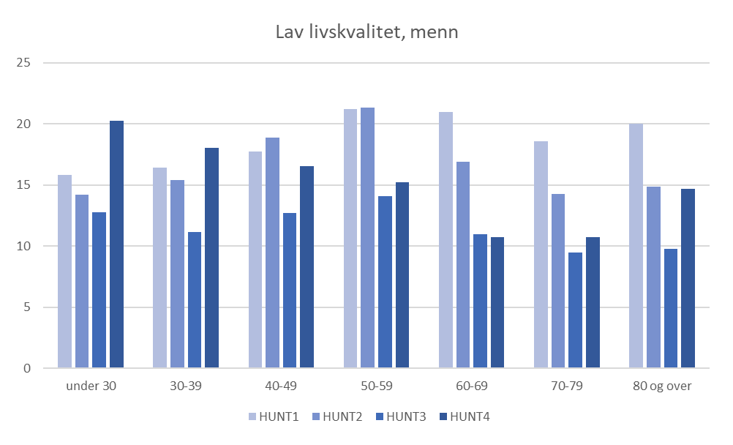
Dårlig livskvalitet, menn
Før
Nå
1985-86 1995-97 2006-08 2017-19

Slide 17
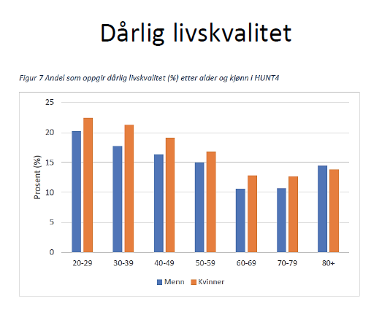

Slide 18

Summe to og to
Hva tenket dere om denne utviklingen?
Kommentarer?

Slide 19
Hvordan kom vi dit?

Slide 20
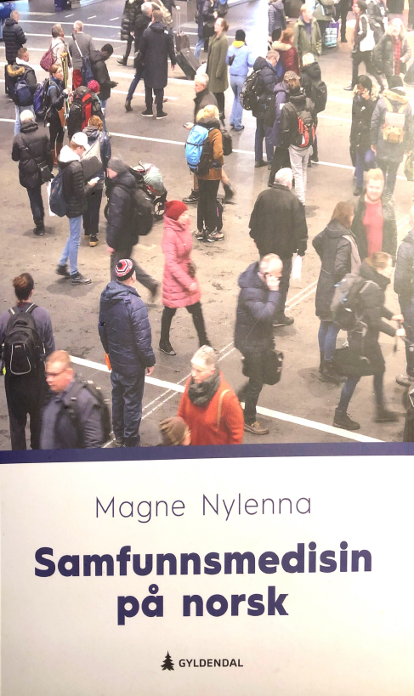
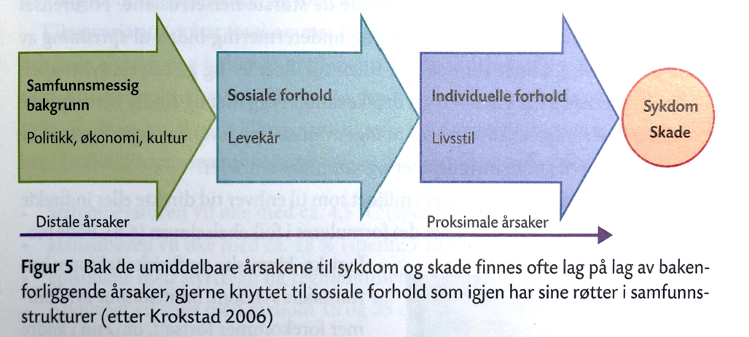
Samfunn og helse

Slide 21
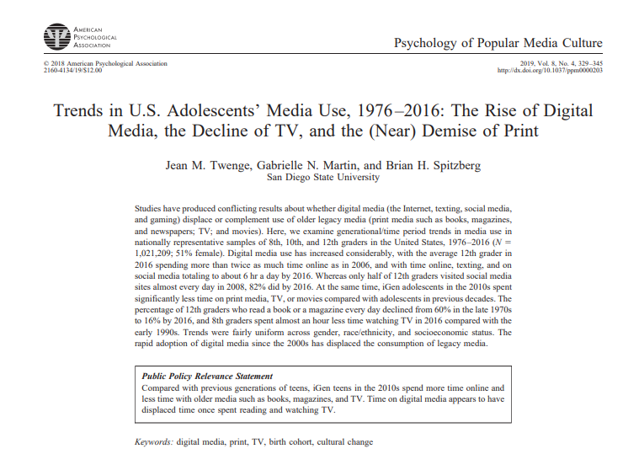
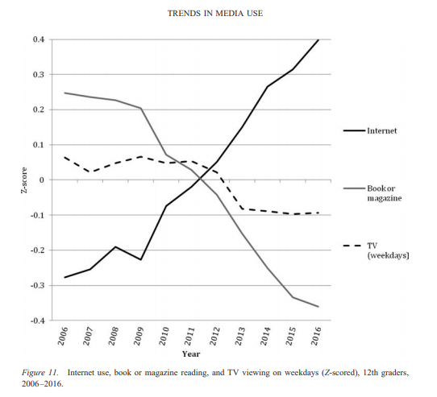
Store atferdsendringer blant unge etter 2010

Slide 22
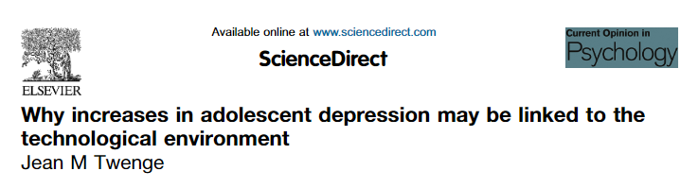
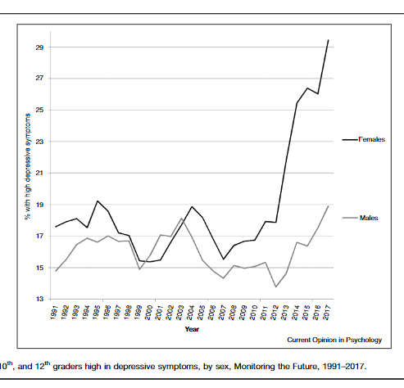
Den streke økning i psykisk stress blant unge har kommet samtidig med lanseringen av sosial medier fra 2010

Slide 23
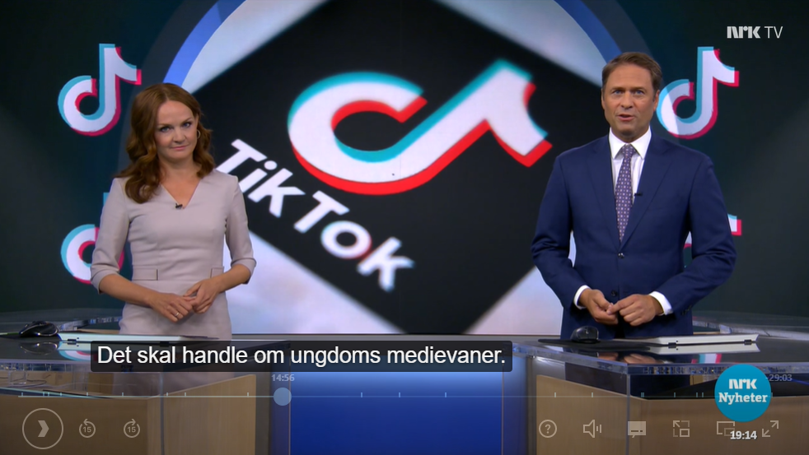
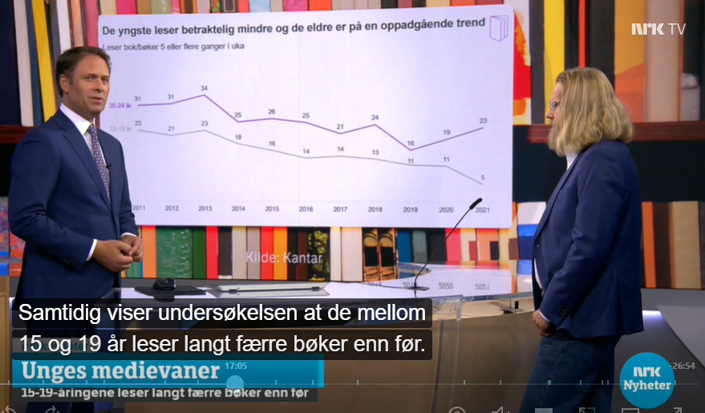
NRK Dagsrevyen 23. August 2022
https://tv.nrk.no/se?v=NNFA19082322&t=899s

Slide 24
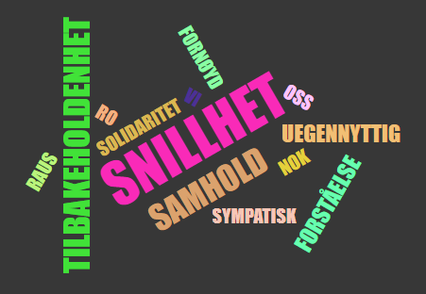
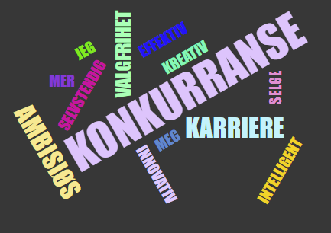
Tidsånden, holdninger og normer
Før Nå

Slide 25
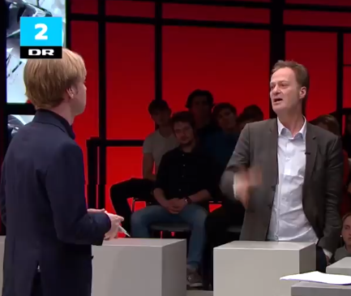
Hva utdanner vi unger til?
https://www.facebook.com/watch/?v=370222023803156

Slide 26

Nye utfordringer for nye generasjoner
Teknologiutviklingen skader og kan gjøre mennesker irrelevante
  Milliardærer, teknologer og økonomer styrer nå vår daglige oppførsel ved hjelp av algoritmer
Det liberale demokratiet vakler, løser ikke dagens problemer
Økologisk kollaps truer
Demokratier vakler (USA, Brasil, Polen, Russland, Kina, Tyrkia)
Vi observerer
Økende sosial urettferdighet
Økende forekomst av fedme
Nye sykdomsmønstre, mer psykisk stress blant unge
Klimaendringer
Opprør (Gule vester, Black Life Matters, Storming av Kongressen ..)
Krig blusser opp

Slide 27
Hvordan griper vi tak i disse utfordringene?
Reetablere troen på fremtiden
  Skrive en ny historie nye generasjoner kan tro på
Ta demokratiske politiske grep om
  Teknologiutviklingen
  Klimautfordringen
  Markedet
Ivareta folks grunnleggende behov (mattering)
  Slik at de er i stand til å forme en ny framtid, bidra med noe av verdi til fellesskapet
Øke folks helsekompetanse for å takle psykisk stress (ABC)
  For å fremme helse og livskvalitet

Slide 28
Summe to og to
Hva tenker dere om de unges situasjon i dag?
Kommentarer?

Slide 29
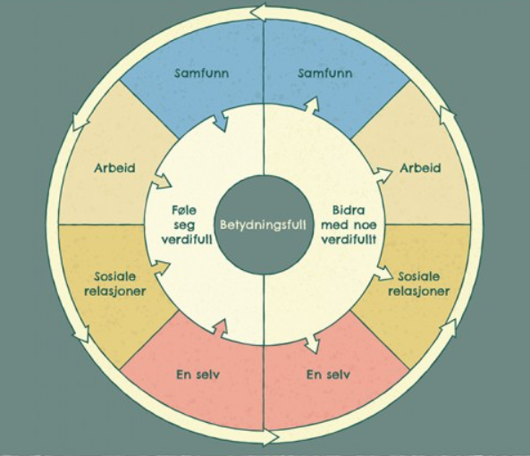
Menneskers grunnleggende behov
Å ha en betydning
«To matter!»
Bidra med noe verdifull
Føle seg verdifull
https://pubmed.ncbi.nlm.nih.gov/31407358/
https://tidsskriftet.no/2021/02/essay/hva-skal-til-fa-flere-i-arbeid

Slide 30
Summe to og to
Er denne teorien relevant for deres arbeid i det daglige?
Kommentarer?

Slide 31

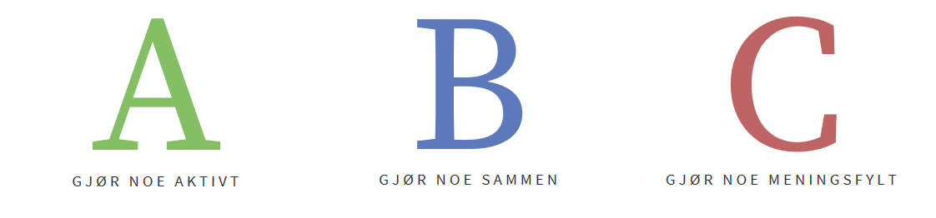
Vårt verktøy er ABCen til god psykisk helse:
Act-Belong-Commit
  https://abcmentalsunnhet.no/
A

Slide 32

A
B
C
Gjør noe aktivt
Gjør noe sammen
Gjør noe meningsfylt
ACT
BELONG
COMMIT
Hvis du holder deg aktiv, vil du føle deg gladere. Det blir også lettere å håndtere hverdagens utfordringer.
Det er viktig å ha en plan for dagen og uka, med gjøremål du liker. Å være i aktivitet er Hodebra!
Når du er med på sosiale aktiviteter og bygger gode relasjoner til andre, så gir det en følelse av å høre til. Å være en del av fellesskapet gir støtte i hverdagen. Å engasjere seg sosialt er Hodebra!
Å jobbe for en god sak gir noe å brenne for og være stolt av. Å hjelpe andre gir takknemlighet og livsglede. Å gjøre noe meningsfylt er Hodebra!
Notes:
Gi eksempler på A B og C

Slide 33
WHO definerer psykisk helse som:
”en tilstand av velvære der individet kan realisere sine muligheter, kan håndtere normale stress-situasjoner i livet, kan arbeide på en fruktbar og produktiv måte og har mulighet til å bidra overfor andre og i samfunnet».

Slide 34
ABC understøtter folks grunnleggende behov
C
B
https://pubmed.ncbi.nlm.nih.gov/31407358/
A
https://tidsskriftet.no/2021/02/essay/hva-skal-til-fa-flere-i-arbeid

Slide 35
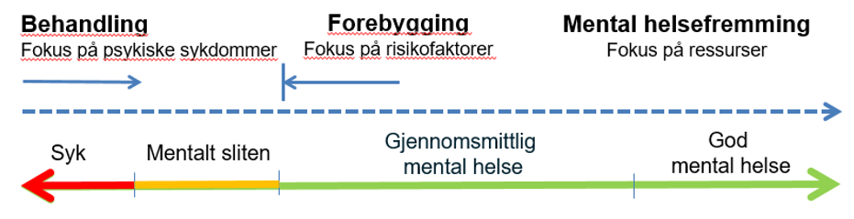
ABC virker positivt på alle uansett aktuell mental helse
Kontinuerlige bevegelser gjennom livet
S
Notes:
If you look at mental health as a whole, the two dimensions together, it is a continuous process throughout life.
You can think of this spectrum as a river. In one end, the water is clear and you can easily reach the bottom. Now, if you’re moving down the river, the currents get stronger and the water becomes deeper. Down here, at the opposite site, there is a waterfall. And you can plunge over this waterfall. This is were we would say that you are ill.
Throughout our lives, we all move up- and down-stream in this river. There will be times, when life is good and we feel happy. And there will be times when life is hard and we will be meet by stressful life events. And these conditions have an impact on our mental health.
Some of us are born up here, in the shallow end of the river, where there is no need to worry about strong currents. And some even have water wings. Others are born where the water is a bit deeper, the currents slightly stronger, and there might be no water wings. So the point is, we all have different resources available, which influence our mental health state. And our surroundings have influence our mental health.
As I said, mental health is a process throughout our entire lives, but if we look at cross sectional data, measuring mental health at a specific time, previous studies have shown a normal distribution of mental health. This means the largest part of the population will be here in the middle, experiencing moderate mental health. A smaller group will be up here, where they will be thriving, or flourishing, as some call it. And another group will be down here, where they are experiencing mental health problems, and might be dealing with mental illness.
Some recent numbers suggest that this distribution is becoming a bit skewed – to the negative side of the spectrum. This means, the group with poor mental health, is bigger than the group of people that are thriving. But it depends on what type of measurement instrument, or questionnaires, the study is using, and of course how you define theses different groups.
If you look at the risk of developing anxiety or depression, some studies found a threefold risk in the group with moderate mental health compared to the group who are thriving. This is just one, out of many, good reasons to try to move this distribution of mental health to the positive end – instead of to the negative end.
But, how do we move as many people as possible to the right side of this spectrum? I suppose all of you have at least a couple of ideas about what strategies or approaches could be applied.
First of all, there is treatment. This means treating or curing those who are experiencing psychiatric disorders or morbidity. Dragging them up the waterfall and back into the river.
Another strategy is prevention, which is about trying to prevent people from getting worse. Or from moving downstream, if we are sticking to the river-metaphor. In preventive work, there is usually a focus on risk factors or high-risk groups.
Now, stop here for a moment, and think about the definition of mental health. I would say that a focus on disease and risk factors is only dealing with some aspects of mental health.
And this is where a third strategy comes into play - mental health promotion. One major difference to the other approaches is that mental health promotion focuses on resources. Another important difference is, as a rule, that promotive work addresses people from the whole spectrum.
You might have noticed that health promotion is written with a bigger type size. I’m not trying to make you think that promotion is better, or more important, than the other approaches. No, there is a need for all three approaches. The literature on public mental health emphasize the importance of all three, in order to keep a population mentally healthy. Traditionally, treatment and prevention have been dominant within the field of mental health. But, as mental health problems are a still rising burden of disease, experts suggest that mental health promotion should be given more attention and prioritized within the relevant sectors.
And as you might have guessed, this is where our focus is in ABC of mental health.

Slide 36
Helsefremming på alle nivå

Slide 37
Folkehelsearbeid trenger tiltak på alle nivå
Samfunnsnivå
  lover, forskrifter
Kommunenivå
  lokale regler og kollektive tiltak
Organisasjonsnivå (arbeidsplasser, utdanning, frivillig)
  HMS, psykososiale tiltak, regelverk
Gruppenivå (utsatte grupper, familier)
  Kurs, gruppebaserte tiltak
Individnivå (pasienter)
  Behandling, råd og veiledning

Slide 38
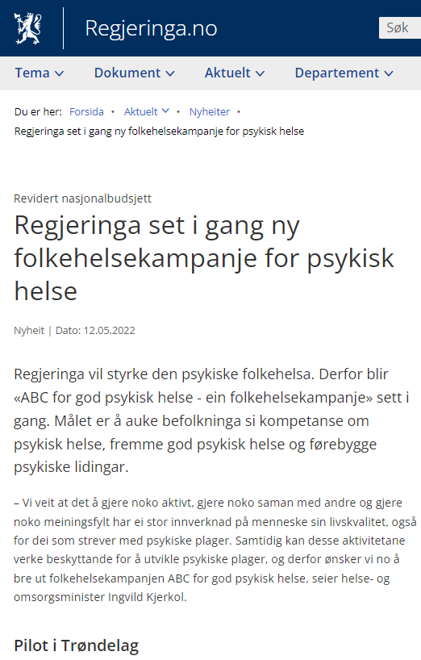
Samfunnsnivå

Slide 39

Kommune og organisasjonsnivå
https://www.youtube.com/watch?v=DtvdnX4NSy8

Slide 40

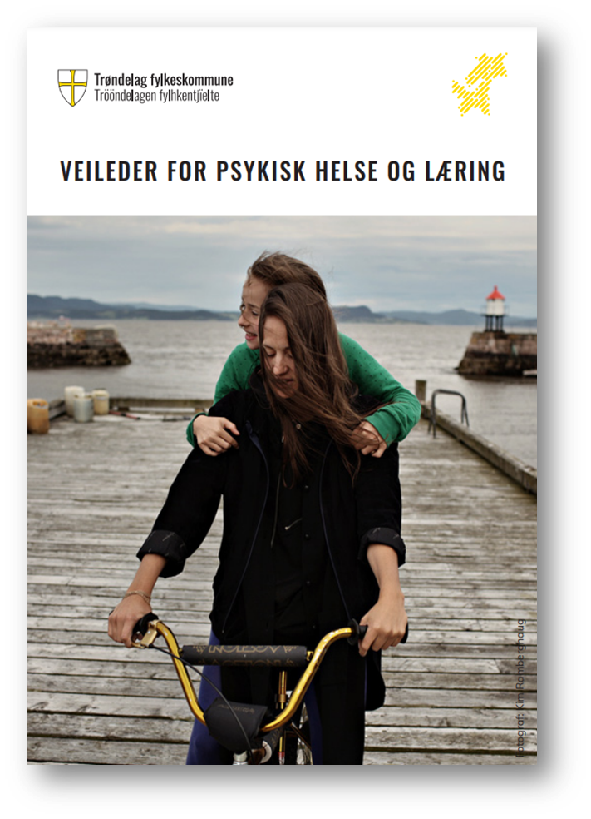
Hodebra på skolen
Pilot for aktivitetsdag om psykisk helse ved
Tiller videregående skole i Trondheim, knyttet
til Verdensdagen for psykisk helse, med lærer Aina Nesmoen i føringen.
Mål: Lære om ABC-konseptet og
planlegg og gjennomføre Hodebra
aktiviteter for alle ved skolen.
Nå skal Hodebra knyttes til det generelle forebyggende arbeidet ved de videregående skolene for å fremme gode skolemiljøer
og mestringsopplevelser for alle elever i Trøndelag.
Foto:
Karolina Hudjakov 1 MK

Slide 41
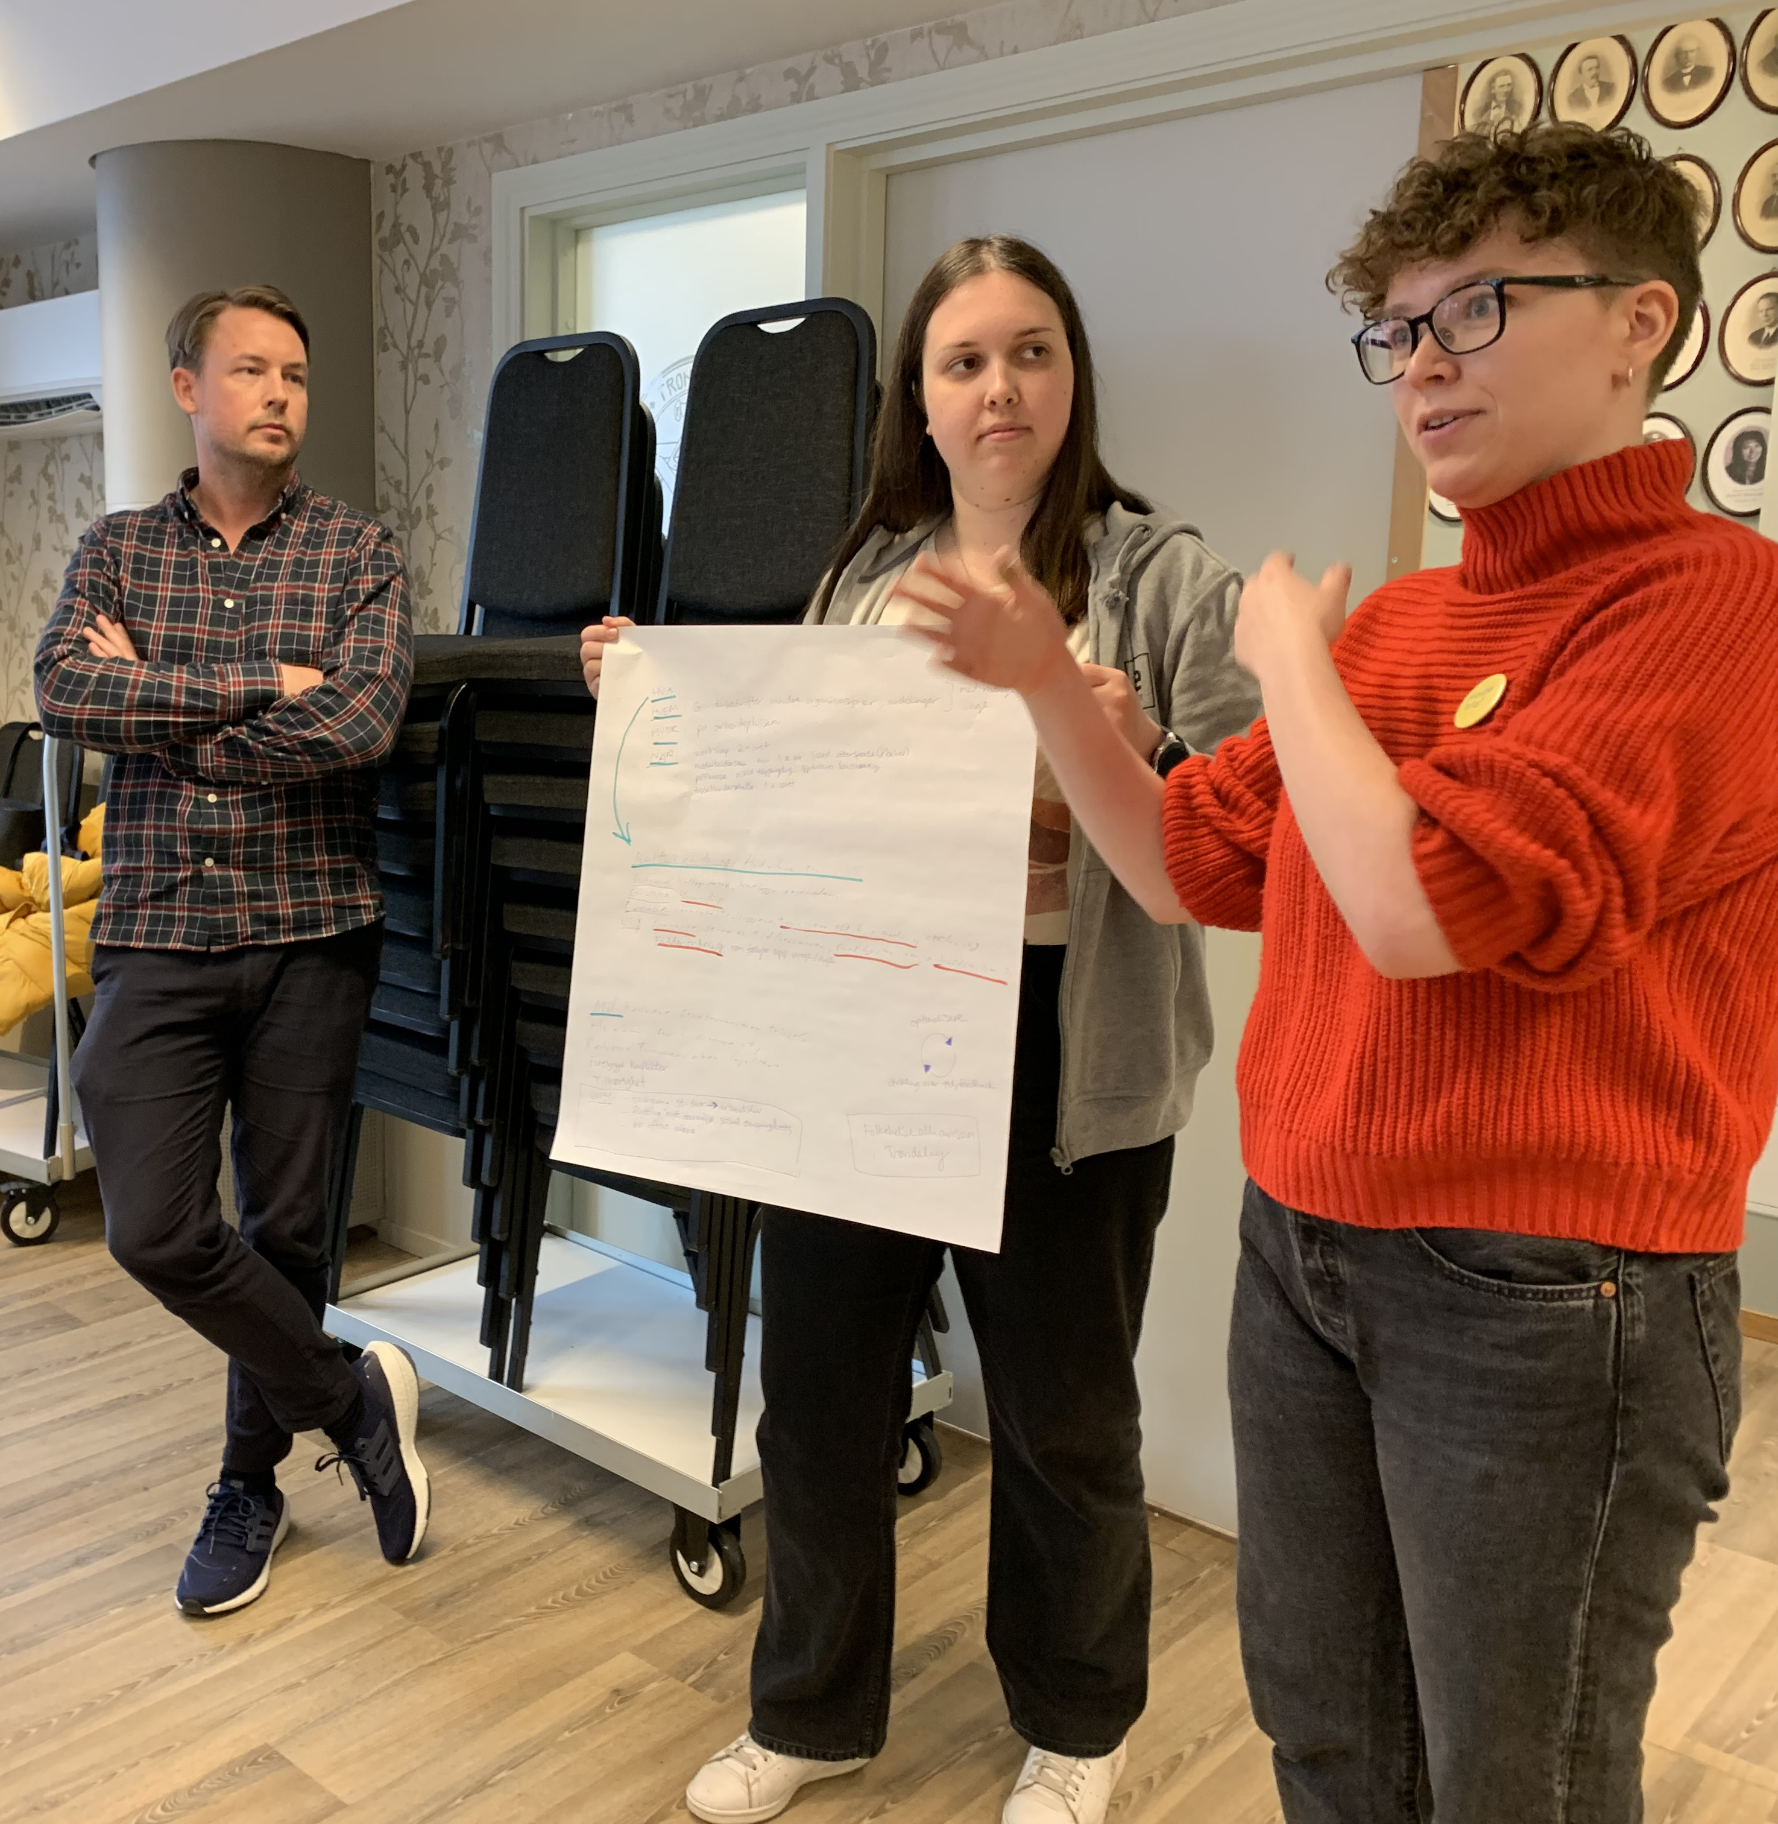


Hodebra på jobben
Tverrfaglig utviklingsarbeid for å lage opplærings- og aktivitets- opplegg med/for lærlinger og unge arbeidstakere.
Samarbeidspartnere:
Nav arbeidslivssenter
Lærlinger
LO
Næringslivet
Røde Kors i Trøndelag
Bedriftshelsetjenesten

Slide 42
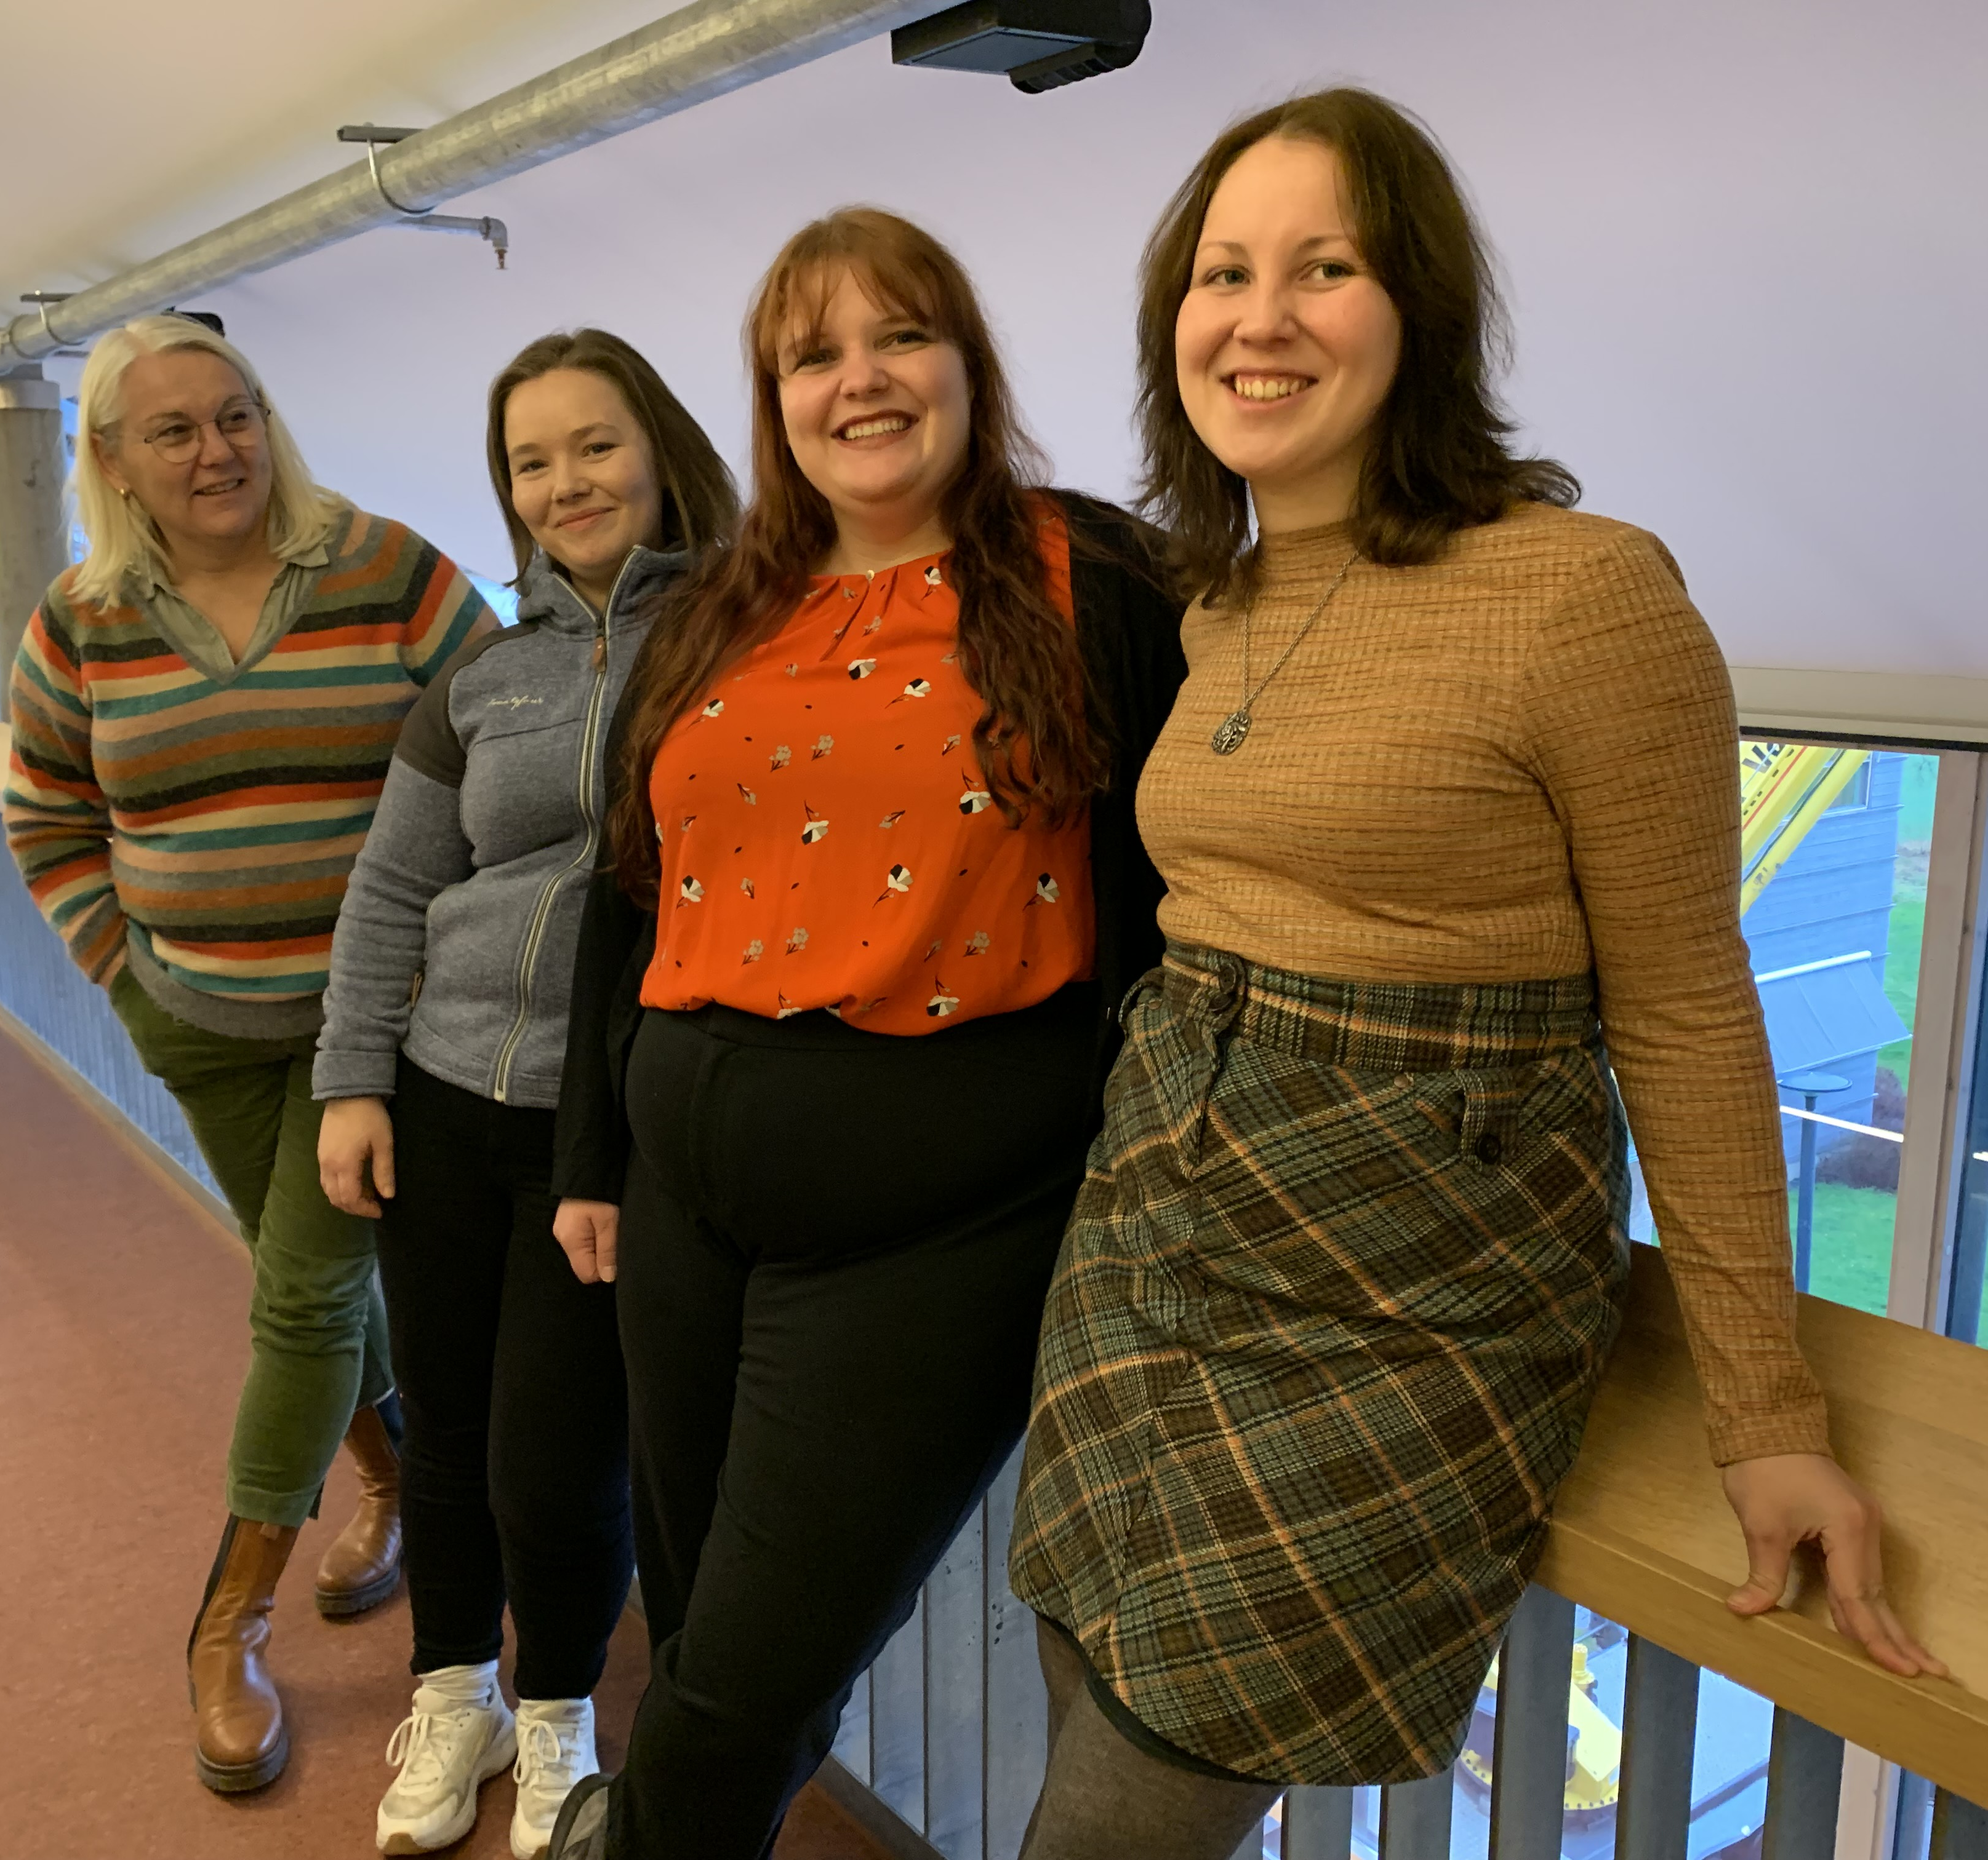
Hodebra studentliv
Samarbeid med Student-samskipnaden i Trondheim, Levanger og Namsos med formål å fremme psykisk helse.
Kunnskapsformidling
Medieproduksjoner
Hodebra-verksted
Hodebra møteplass
Undervisning
Studentoppgaver i Master i folkehelse ved NTNU.
https://youtu.be/1MO_Wa8aDZ4

Slide 43

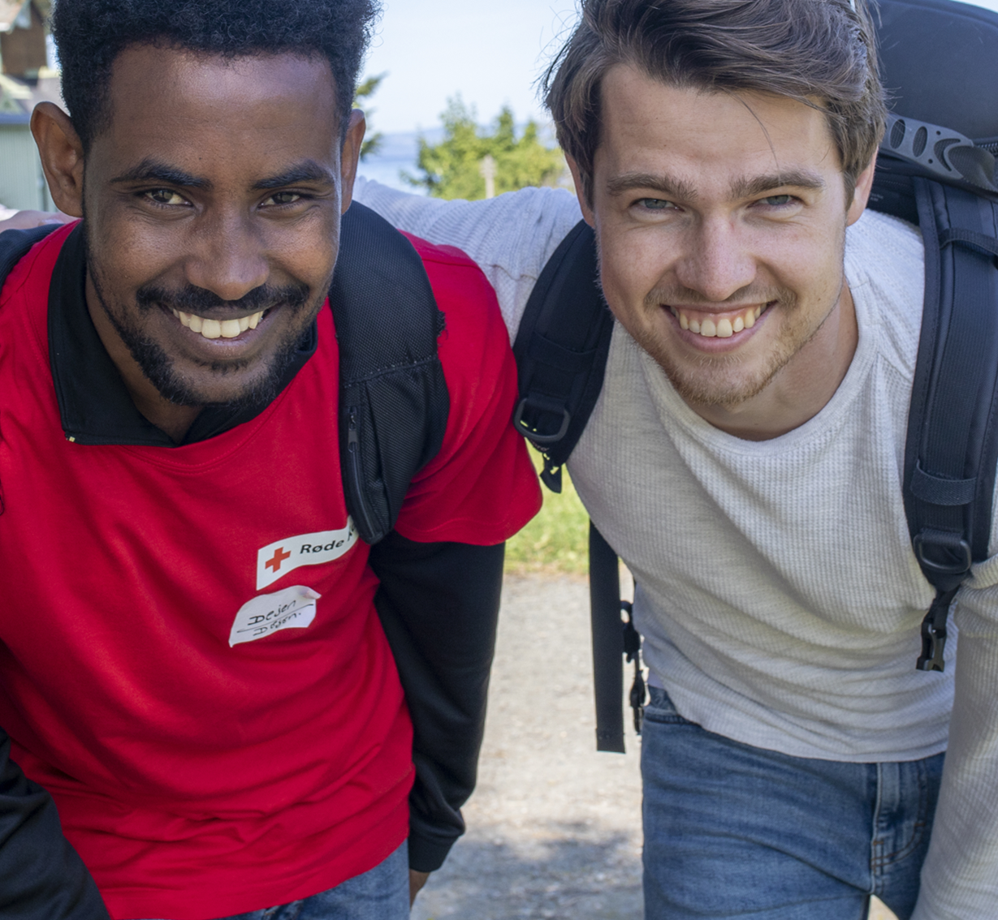
Hodebra frivillighet
Røde Kors i Trøndelag arbeider for å implementerer ABC- Hodebra i egen organisasjon, men utgangspunkt i sine kjerneoppgaver.
Utvikler for frivilligheten:
Formell forankring
Kommunikasjonstiltak
Opplæring av ansatte og frivilligheten
Utvikling av verktøy
Hodebra møteplasser for ungdom

Slide 44
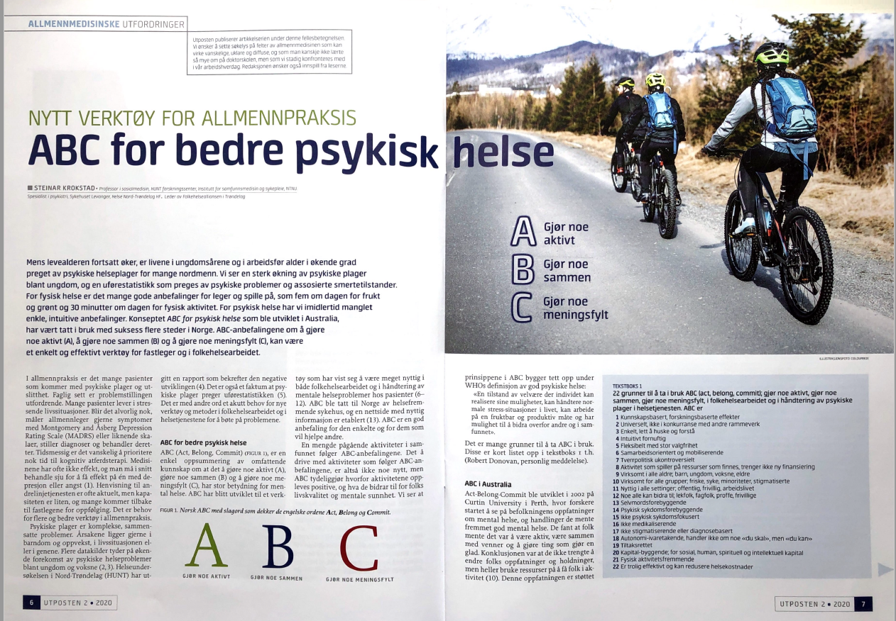
ABC i klinikken, gruppe/individnivå
https://www.utposten.no/journal/2020/2/m-82/ABC_for_bedre_psykisk_helse

Slide 45
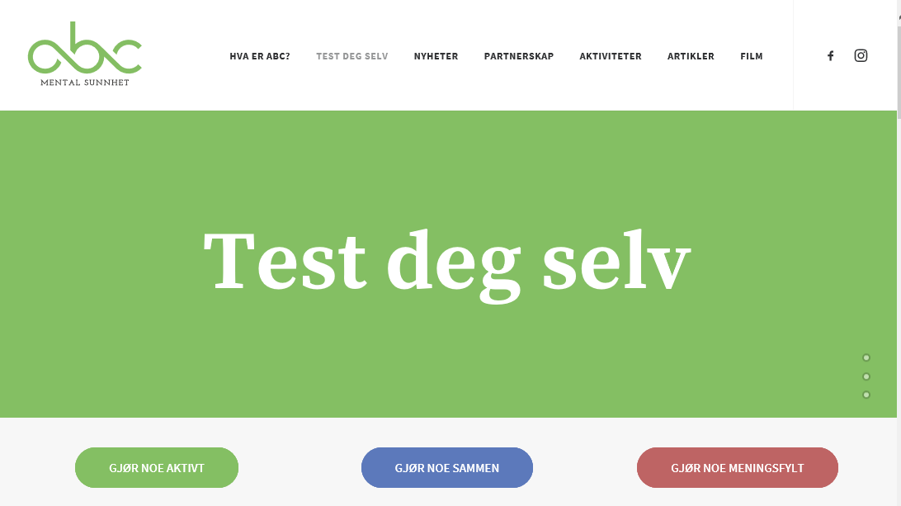
Enkelt spørreskjema finnes på nettsidene og er en god start
https://abcmentalsunnhet.no/test-deg-selv/

Slide 46
21 gode grunner til å ta i bruk ABC
ABC er evidensbasert
ABC-budskapet er enkelt men viktig
ABC inkorporerer andre konseptuelle rammeverk
ABC-anbefalingene kan tilpasses på tvers av kulturer
ABC-anbefalingene gjelder for alle aldersgrupper og alle sosiodemografiske grupper
ABC er atferdsorientert (jfr WHOs definisjon)
ABC-anbefalingene er åpne, ikke-preskriptive
Atferdsalternativene er brede
ABCs sosiale franchising-tilnærming er passende og kapasitetsbyggende
ABC-rammeverket kan brukes av enkeltpersoner og profesjonelle
ABC gjør psykisk helse for alle-mantraet til en realitet
ABC kan markedsføres i hele samfunnet og i spesifikke settinger
ABC kan målrettes mot hele populasjoner og spesifikke underpopulasjoner
ABC-anbefalingene aksepteres umiddelbart som troverdige og relevante av målgrupper
ABC kan brukes på tvers av politisk ståsted
ABC bidrar til primær, sekundær og tertiær forebygging av psykiske lidelser
ABC bidrar til selvmordsforebygging
ABC fremmer både psykisk og fysisk helse
ABC fremmer samfunnsengasjement
ABC bygger kapital: intellektuell, sosial og åndelig
I tillegg til å kunne redusere helsekostnadene, får ABC ganske enkelt folk til å føle seg lykkeligere
Donovan RJ, et al. Twenty-One Reasons for Implementing the Act-Belong-Commit-'ABCs of Mental Health' Campaign. Int J Environ Res Public Health. 2021 Oct 21;18(21):11095..

Slide 47
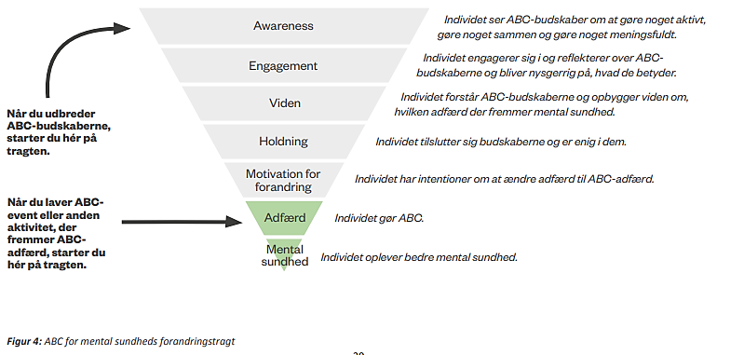
Fra opplysning til bedre psykisk helse

Slide 48
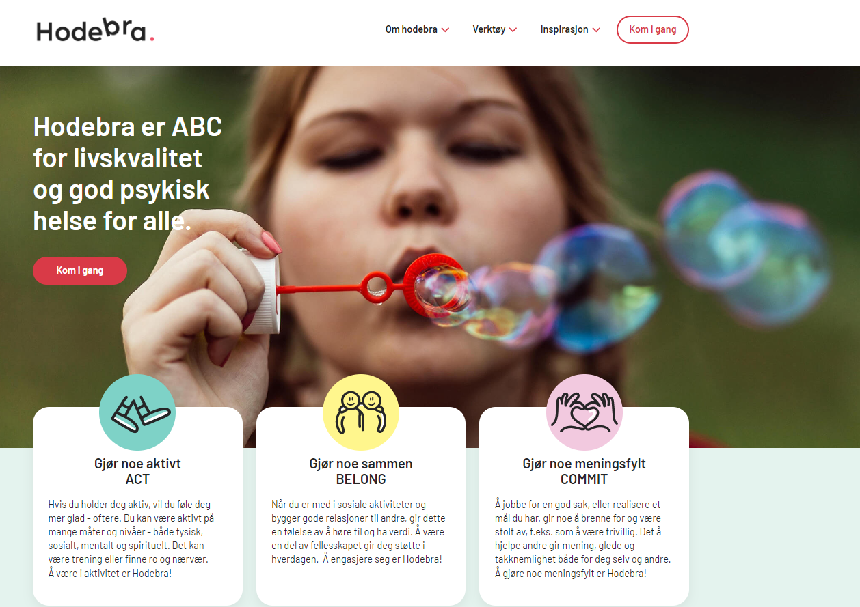

Slide 49

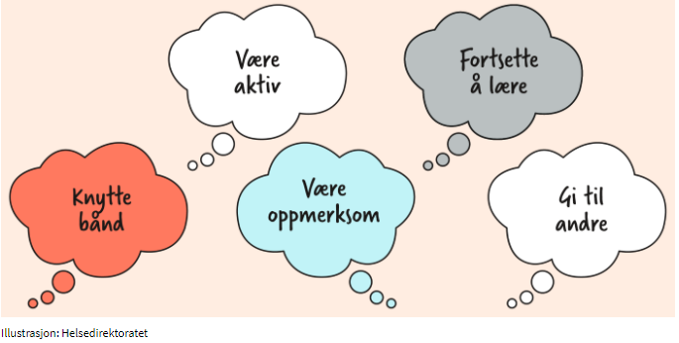

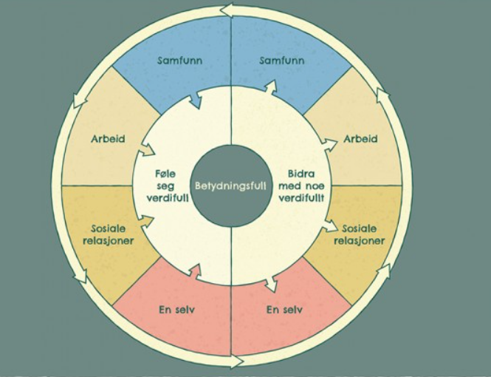
Hodebra
ABC for bedre mental sunnhet
Fem råd for økt livskvalitet og sterkere psykisk helse
Ten Keys to Happier Living og andre rammeverk
Vitenskapelig grunnlag: Mattering osv.
https://www.utposten.no/i/2020/2/m-82
https://www.fhi.no/publ/2020/livskvalitet-i-norge-2019/
https://tidsskriftet.no/2021/02/essay/hva-skal-til-fa-flere-i-arbeid
https://pubmed.ncbi.nlm.nih.gov/?term=act+belong+commit

Slide 50
Summe to og to
Hvordan bruke ABC i skolene?
Kommentarer?

Slide 51
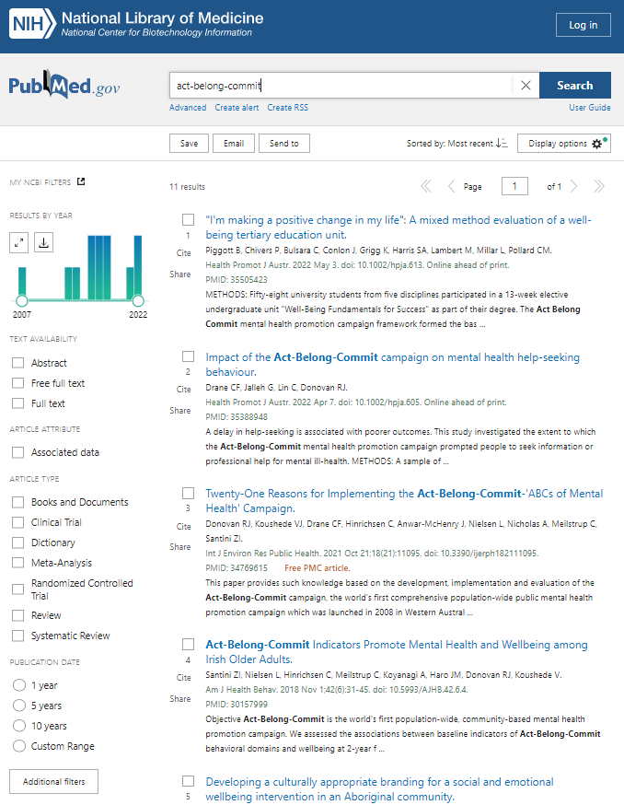
Hodebra forskning
https://pubmed.ncbi.nlm.nih.gov/?term=act-belong-commit&sort=date&size=50

Slide 52
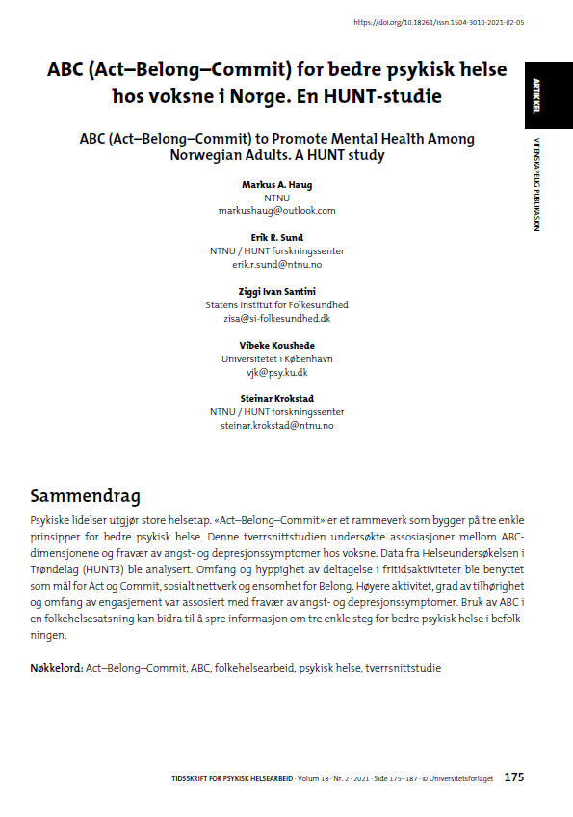
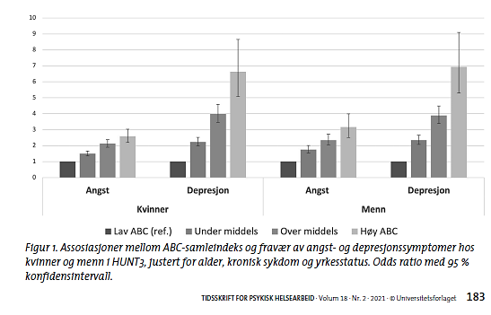

Slide 53
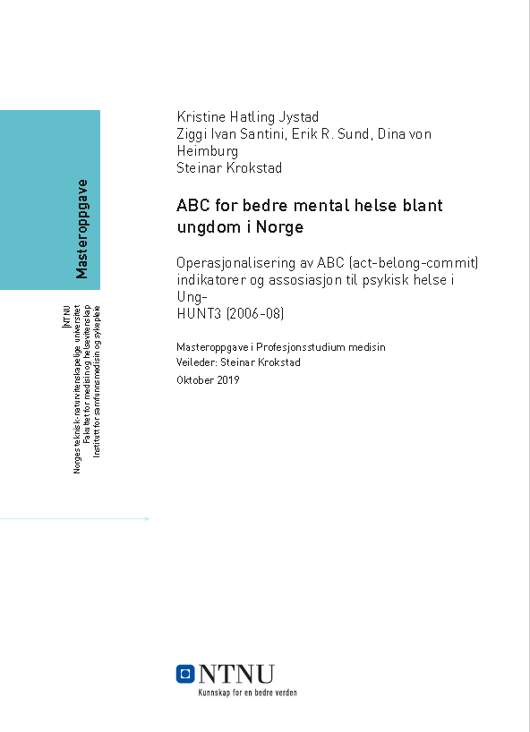
B –belong!
For ungdom er deltakelse i sosiale aktiviteter svært viktig for mental sunnhet

Slide 54
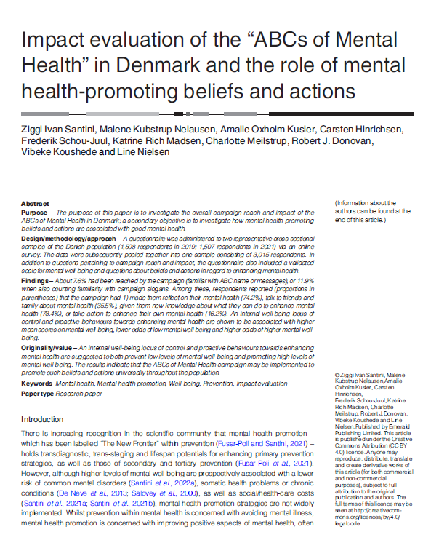

Slide 55
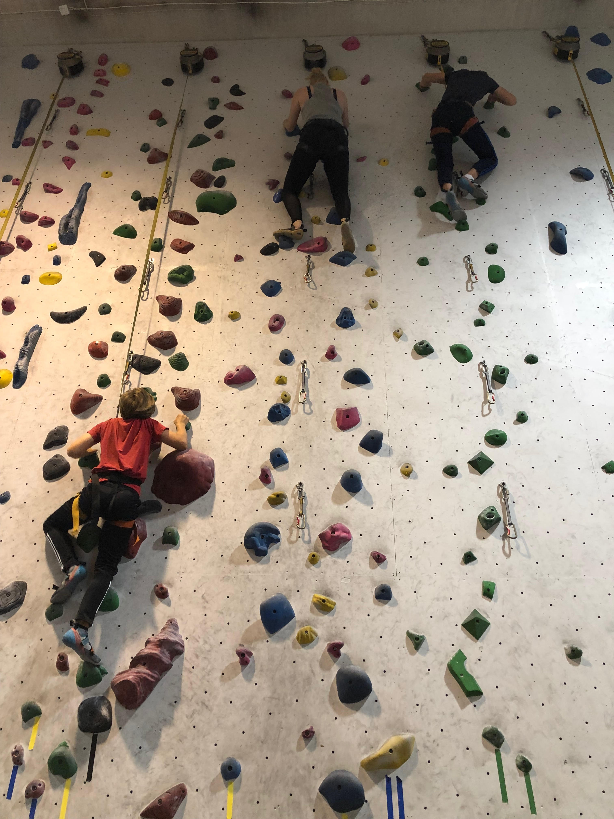
ressurser
Hodebra sider
https://hodebra.no/
https://abcmentalsunnhet.no/
https://www.facebook.com/Hodebra.no
https://www.facebook.com/groups/217249326044897
https://napha.no/content/25301/bra-for-hodet-a-gjore-hodebra-napha-2015
https://napha.no/content/25561/-det-er-utrolig-viktig-a-ha-en-jobb-a-ga-til-en-meningsfull-hverdag
Folkehelsealliansen i Trøndelag
https://www.trondelagfylke.no/vare-tjenester/folkehelse-idrett-frivillighet/folkehelse/folkehelsealliansen-i-trondelag/
https://www.facebook.com/folkehelsealliansen
Forskning
https://pubmed.ncbi.nlm.nih.gov/?term=act-belong-commit&sort=date&size=50&filter=simsearch1.fha
https://www.utposten.no/journal/2020/2/m-82/ABC_for_bedre_psykisk_helse
https://www.idunn.no/doi/abs/10.18261/issn.1504-3010-2021-02-05
NRK-program
https://www.youtube.com/watch?fbclid=IwAR0zStXkQRfET8to2GpNSoH6u_UrzN3E-QDYhZAG_ZKiaWHv5FYAAfUjYxw&v=S3oySmj5nN8&feature=youtu.be
Internasjonalt
Mentally Healthy Western Australia.
ABC for Mental Sundhed.

Slide 56


https://hodebra.no/
https://hodebra.no/

